Slide 1
Consejos para las Cinco Sesiones con Pequeños Grupos y/o Comunidades Parroquiales
DIOCESE OF SAN BERNARDINO
SEGUNDA ETAPA ENERO /JUNIO 2017

Slide 2
Logística de Pequeños Grupos para V Encuentro
5 Sesiones - semanales, quincenales, otras
Durante la Pascua de Resurrección y el Primer semestre completo del 2017
90 minutos por sesión
Forme equipo y grupos ahora. ¿Qué grupos ya existen? ¿Cómo los invitaron? ¿Inscripciones? ¿Lugares?
Todos los católicos de todos los orígenes son alentados y bienvenidos a formar parte del proceso del V Encuentro ... parroquias, movimientos, SCCs, escuelas, ministerios universitarios, organizaciones ...
Notes:
Logistics of Small Groups for V Encuentro
Parish Encuentro Team oversees the groups/Facilitators
Form groups now. What groups already exist? How will you invite? Sign ups? Locations?
All Catholics of all backgrounds are encouraged and welcomed to be part of the V Encuentro process…parishes, movements, SCCs, schools, campus ministry, organizations…
Children in groups if they can follow the conversation and participate – Adaptations? Please share…
5 Sessions – weekly, biweekly, other
Lent? Easter? Complete first half of 2017
7-12 members per group is ideal
Meet in homes, parish grounds, schools, prisons, offices, funeral homes, parks, community rooms, hospitals…
90 minutes per session
Music found at www.vencuentro.org

Slide 3
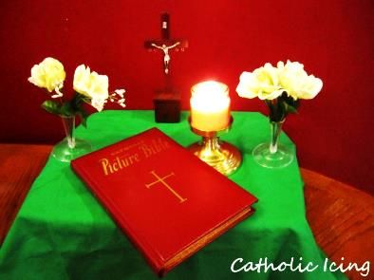
Responsabilidades de los Facilitadores de Pequeños Grupos
Preparar el espacio para que el grupo se reúna.
Guíar la conversación, asegurando que todos son bienvenidos y tiene la oportunidad de participar.
Adquirir y distribuir los símbolos y cualquier otro material que se utilice para cada una de las sesiones.
Mantener Información de quién participó en las sesiones, respetando la privacidad y la confidencialidad.
Envíar un informe al Equipo de Encuentro Parroquial (o al párroco si es un grupo parroquial) al final de la experiencia de las cinco sesiones
Notes:
Prepare the space for the group to meet. Facilitators will make sure that there are enough chairs for all participants. All groups should ideally have a small altar or table with a Bible and a crucifix and, ideally, one or two other religious symbols that are meaningful to the members of the group. Be sure all people and pets are taken care of as well as other devices/obstacles that may cause distractions/interruptions. Pens available for jotting down notes and activities. Water at least for participants. Access to restrooms.
Guide the conversation, ensuring that everyone is welcomed and has a chance to participate.
Procure and distribute the symbols and any other materials to be used for each of the sessions.
Keep records of who participated in the sessions. The info will be used as part of the consultation process and shared with the bishops.
Submit a report to the Parish Encuentro Team (or coordinating team) at the end of the five session experience. Will soon be available for download at www.vencuentro.org

Slide 4
Facilitar una conversación en grupos pequeños (Diálogo)
Crear un ambiente inclusivo
Invite a los participantes a presentarse.
Compartir las expectativas para un diálogo eficaz.
Trate a los participantes con respeto y consideración.
Sea consciente de las barreras para compartir (culturales, sociales, experienciales, etc.)
Invite y aliente a todos los participantes a compartir al menos una vez antes de invitar a los participantes a compartir de nuevo
Notes:
Effective facilitation of a dialogue involves the recognition and employment of different perspectives and various skills to create an inclusive environment. In order to do so, it is important to consider the features of effective dialogues, and conditions that promote small group interaction and engagement. Dialogue is a powerful mechanism for active learning; a well-facilitated dialogue allows the participant to explore new ideas while recognizing and valuing the contributions of others.
Create an inclusive environment
Invite participants to introduce themselves
Share expectations and intentions among the participants and the facilitator for effective dialogue.
Invite everyone to express their opinions and thoughts, avoiding situations where one or a few monopolize the conversation.
Treat participants with respect and consideration.
Be aware of barriers to sharing (cultural, social, experiential, etc.)
Invite and encourage all participants to share at least once before inviting participants to share again.
Allow for the sharing of alternate views.

Slide 5
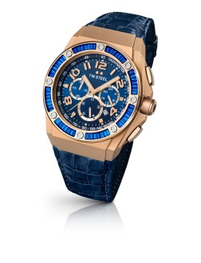
Facilitar una conversación en grupos pequeños (Diálogo)
Mantenga las discusiones constructivas y positivas
Manténgase centrado en el tema.
Siga el proceso indicado para cada sesión.
Solicite respeto si los participantes desafían las ideas de otros.
¡No seas el primero en responder a una pregunta!
Revisar las contribuciones anteriores e incorporarlas en discusiones posteriores.
No tenga miedo del silencio. Permítalo, Repita las preguntas, resuma el compartir, pregunte: ¿Qué está pensando? ¿Qué sientes?
Notes:
Keep discussions constructive and positive
Keep the group centered on the topic.
Follow the process indicated for each session, keeping a close watch on time with the assistance of a timekeeper. Once time is up, transition the group into the next section.
Keep the group on task without rushing them.
If the group starts to veer in the direction of negativity and/or pointless venting, ask them how thy would like to address this.
Request that if participants challenge others’ ideas, they do so with respect.
Ask dominant participants to allow others to speak. Did everyone get a chance to speak before I do again?

Slide 6
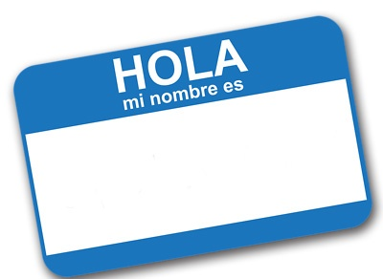
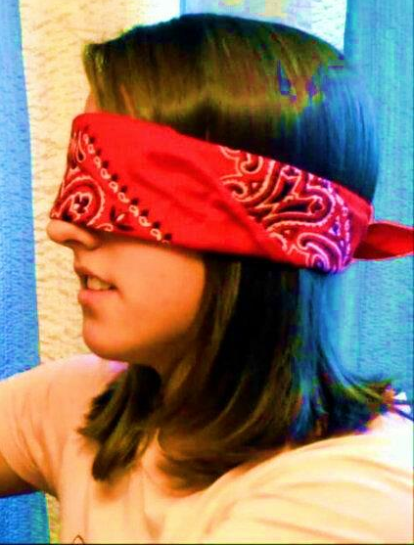
Sesión 1: Llamados a un encuentro de amor con Jesús en la Iglesia
Símbolos y Materiales Necesarios:
Imagen de un camino en el centro
Vendas para cada participante
Cesta con pulseras para cada uno
Música y Estéreo/Parlantes (Recursos / Música)
Copias de Oración (Celebrar)
Notes:
Session 1: Called to a Loving Encounter with Jesus in the Church
Symbols and Supplies:
Nametags
Chairs in a circle
Image of a Path in center
Blindfolds (one for each participant)
Music and player/speakers (Resources/Music) www.vencuentro.org/v-encuentro-documents/music/
Prayer (Celebrate)
Blindfolds
Small pieces of paper and pens
Prayer on page 14 (Saint Teresa of Avila)
Music and player/speakers
V Encuentro Mission and Consultation Journal

Slide 7
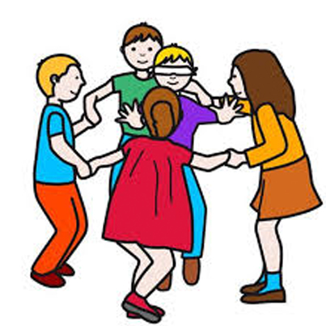
PRIMERA SESION COMENZAR con la Oración Compartida
Canto
Lectura : pg. 11 En el Camino de Emaús
Pg. 16, creen un ritual con las vendas para la oración, sigan con la lectura y con el Canto de Envió le
entregan dos pulseras a cada uno,
la segunda para la persona que
va a encontrar.
Usen el método de VER, JUZGAR/PENSAR,
ACTUAR/OBRAR, Y CELEBRAR Vea el plan

Slide 8
Plan para la Primera Sesión
TEMA I. Llamados a un encuentro de amor con Jesús en la Iglesia | PROCESO Lanzarse a primerearevangeli- zando sin palabras | METODO Ver: Identificar las ataduras… La iniciativa de Jesús para acer-carse es personal y comunitaria Pensar: Cómo Jesús se hace presente: en el pasado – y en el presente Actuar: evangelizar sin palabras Celebrar: el camino Pág. 16 Misionar:Identificar campos. Iniciar con observación y comenzar la consulta | MISIONAR Observar nuestros entornos sociales Entrar en alguno de los campos o ambien-tes Orar para discernir bien dónde y con quién misionar Elegir a alguien o un lugar | CONSULTA 1. Que él lo que te hace feliz de ser católico? 2 Cuáles son tus miedos o preocupaciones? En la Iglesia y en la sociedad. 3. Con qué gestos tu parroquia muestra que evangeliza sin palabras? 4. Cuáles son las tradiciones y las celebraciones católicas que más aprecias?

Slide 9
Evangelizar sin palabras:
Observa los gestos más “virales” del Papa Francisco. Cuando abraza y da la bienvenida, cómo escucha, como mira, cómo se abaja para lavar los pies o cómo besa a los niños especiales… ¿Cuál de sus gestos te inspira más? Numerosas personas no católicas se sienten impactadas por la fuerza de eso que llaman: “Lenguaje no verbal”, o sea, que sus gestos dicen más que un discurso.
Jesús también evangelizó con su conducta. Para muchos fueron inolvidables sus gestos: cómo compartía su comida, la ternura de su mirada, cómo bendecía…
Cuando estamos invitados
a evangelizar, muchos
piensan en hablar directamente
del Evangelio, pero a veces, hace
falta preparar el terreno. ¿Cómo?
Evangelizando primero con nuestra conducta.

Slide 10
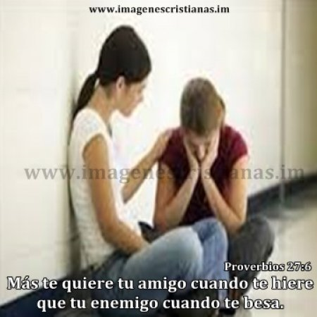
Haz una lista de gestos que puedes hacer primero con los próximos, tu familia, tus amigos. Con los que tienes confianza. Proponte mirarles, evangelizando; escucharles, evangelizando… Cómo puedes expresar ternura? Cómo puedes contagiar alegría sin palabras.
Piensa en gestos intencionales que puedes hacer que los otros están esperando: una ayuda en alguna tarea cotidiana, compartir algo, un rato de compañía…
¡PRIMEREA! Adelántate. Sé el primero/a en hablar del evangelio sin palabras. Que los que se relacionan contigo concluyan: _Así sonreía, así miraba, así servía, así sería Jesús…
Identifica a alguna persona lejana a nuestra fe, ya sea con indiferencia o rechazo… o herida por la vida evangelízala con tu actitud y tu conducta.

Slide 11
Dinámica para practicar las Preguntas del Diario 15 minutos?
1. Qué es lo que te hace feliz de ser católico?
Que compartir (corto) y que responder al que encuentren
2 Cuáles son tus miedos o preocupaciones? En la Iglesia y en la sociedad.
Que compartir (corto) y que responder al que encuentren

Slide 12
Dinámica para practicar las Preguntas del Diario
3. Con qué gestos tu parroquia muestra que evangeliza sin palabras?
Que compartir (corto) y que responder al que encuentres
4. Cuáles son las tradiciones y las celebraciones católicas que más aprecias?
Que compartir (corto) y que responder al que encuentres

Slide 13
NUESTRO HOGAR VA
Discípulos Misioneros: Testigos del Amor de Dios
NACIONAL DE PASTORAL HISPANA/LATINA EN 2018
ORACION DEL V ENCUENTRO Dios Misericordioso, tu que saliste al encuentro de los discípulos de Emaús, concédenos un espíritu misionero para salir al encuentro de nuestros hermanos y hermanas, unirnos a su caminar cotidiano, escuchar sus tristezas y alegrías, encender sus corazones con el fuego de tu Palabra, prepararlos a reconocerte en la Eucaristía y enviarlos como discípulos misioneros a compartir la alegria del Evangelio a generaciones presentes y futuras de toda raza, lengua y cultura. Te lo pedimos desde nuestro corazones ardientes, en el Espíritu Santo, en nombre de tu Hijo amado Amen

Slide 14
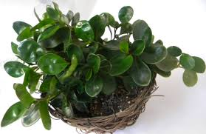
Sesión 2: Con obras y gestos: ¡Atrévete!
Símbolos y Materiales Necesarios :
Imagen de un camino
Fuente y botellas de Agua Bendita
Canasta con los Diarios Diocesanos de consulta
Música y estéreo / parlantes
Planta verde con muchas hojas
Notes:
Session 2: With Words and Actions: Do It!
Symbols and Supplies
Nametags (if there are people not known to all)
Chairs in a circle
Image of a Path
Bottles of Water (for each participant)
Prayer (Celebrate)
Clear bowl with water
Green plant with leaves
Containers (jars/bottles) that workers or immigrants use for water
Soft music sounds of water flowing
Basket with Pocket Books of Four Gospels (2 for each participant)
Music and player/speakers

Slide 15
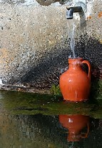
SEGUNDA SESION comenzar con la Oración Compartida
Canto: Pescador de hombres
Lectura : Guía: pg. 19 Lc. 24, 17 -20
y reflexión.
Siguen con el Plan para la 2da. Sesion
Siguen con la practica con las preguntas del Diario diocesano de
misión y consulta.
Al terminar (Celebrar, Guia pg. 24) oran y se bendicen con el agua y con el Canto de Envió se entrega una botella de Agua Bendita a cada uno.

Slide 16
Plan para la Segunda Sesión
TEMA II. Con obras y gestos: Atrévete | PROCESO Afrontar las dificultades y pruebas como católicos EUA y animar la necesidad de una iglesia en salida. | METODO Ver: Identificar actuales dificultades(personales y comunitarias) Jesús se involucra, yo también, pero hay que saber escuchar Pensar: El encuentro del Amigo es en los momentos difíciles Nuestro pueblo ha enfrentado eso y nuestra fe ha sido el manantial. Actuar: Involucrarme sin miedo, con determinación, confiando en Dios… Celebrar: Señor, danos siempre de tu agua Misionar: atrevimiento para superar barreras y dificultades | MISIONAR Acercarse con interés a quien se ha elegido para misionar Iniciar un diálogo respetuoso Expresar interés por comprender su ambiente Invita al misionado a identificar una periferia y reflexionar las dificultades que hay en ella | CONSULTA 1. Cuáles son las esperanzas no cumplidas del pueblo hispano? 2. Qué acciones por parte de la parroquia expresan su interés por las dificultades de la comunidad? Como los católicos obtienen la fortaleza para superar sus dificultades? 3. Cuáles son los ministerios que sí ofrecen un acompañamiento en las dificultades? Cuales otros querrías ver? 4. Identifica 3 esperanzas que tienen hispanos de diferentes generaciones o edades.
II. Con obras y gestos: ¡Atrévete! | Afrontar las dificultades y pruebas como católicos USA y animar la necesidad de una iglesia en salida. | Ver: Identificar las actuales dificultades (personales y comunitarias) Jesús se involucra, yo también, pero hay que saber escuchar Pensar: El encuentro del Amigo es en los momentos difíciles Nuestro pueblo ha enfrentado eso y nuestra fe ha sido el manantial. Actuar: Involucrarme sin miedo, con determinación, confiando en Dios… Celebrar: Señor, danos siempre de tu agua Misionar: atrevimiento para superar barreras y dificultades | Acercarse con interés a quien se ha elegido para misionar Iniciar un diálogo respetuoso Expresar interés por comprender su ambiente Invita al misionado a identificar una periferia y reflexionar las dificultades que hay en ella | 1. Cuáles son las esperanzas no cumplidas del pueblo hispano? 2. Qué acciones por parte de la parroquia expresan su interés por las dificultades de la comunidad? Como los católicos obtienen la fortaleza para superar sus dificultades? 3. Cuáles son los ministerios que sí ofrecen un acompañamiento en las dificultades? Cuales otros querrías ver? 4. Identifica 3 esperanzas que tienen hispanos de diferentes generaciones o edades.
II. Con obras y gestos: ¡Atrévete! | Afrontar las dificultades y pruebas como católicos USA y animar la necesidad de una iglesia en salida. | Ver: Identificar las actuales dificultades (personales y comunitarias) Jesús se involucra, yo también, pero hay que saber escuchar Pensar: El encuentro del Amigo es en los momentos difíciles Nuestro pueblo ha enfrentado eso y nuestra fe ha sido el manantial. Actuar: Involucrarme sin miedo, con determinación, confiando en Dios… Celebrar: Señor, danos siempre de tu agua Misionar: atrevimiento para superar barreras y dificultades | Acercarse con interés a quien se ha elegido para misionar Iniciar un diálogo respetuoso Expresar interés por comprender su ambiente Invita al misionado a identificar una periferia y reflexionar las dificultades que hay en ella | 1. Cuáles son las esperanzas no cumplidas del pueblo hispano? 2. Qué acciones por parte de la parroquia expresan su interés por las dificultades de la comunidad? Como los católicos obtienen la fortaleza para superar sus dificultades? 3. Cuáles son los ministerios que sí ofrecen un acompañamiento en las dificultades? Cuales otros querrías ver? 4. Identifica 3 esperanzas que tienen hispanos de diferentes generaciones o edades.

Slide 17
Dinámica para practicar las Preguntas del Diario
1. Cuáles son las esperanzas no cumplidas del pueblo hispano?
Que compartir (corto) y que responder al que encuentres
2. Qué acciones por parte de la parroquia expresan su interés por las dificultades de la comunidad? Como los católicos obtienen la fortaleza para superar sus dificultades?
Que compartir (corto) y que responder al que encuentres

Slide 18
Dinámica para practicar las Preguntas del Diario
3. Cuáles son los ministerios que sí ofrecen un acompañamiento en las dificultades? Cuales otros querrías ver? Que compartir (corto) y que responder al que encuentres
4. Identifica 3 esperanzas que tienen hispanos de diferentes generaciones o edades.
Que compartir (corto) y que responder al que encuentres

Slide 19
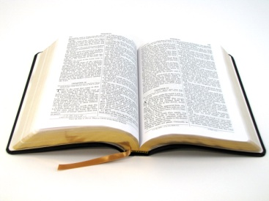
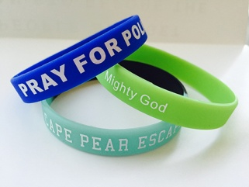
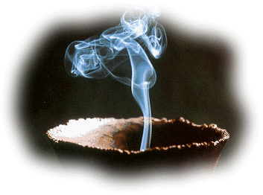
Sesión 3: Caminando junto con Jesús
Símbolos y Materiales Necesarios
Imagen del Camino en el centro con Jesus y una pareja
En una mesa
Biblia
Cesta con Brazaletes del V Encuentro (1 para cada participante)
Música y estéreo/ parlantes
Oración (Celebrar)
Notes:
Session 3: Walking Together with Jesus
Symbols and Supplies
Chairs in a circle
Image of the Path in the center
On a table
Bible
Basket with V Encuentro Wristbands (2 for each participant)
Music and player/speaker
Prayer (Celebrate)
Lit candles
Flowers
Incense
Table with Bible and wristbands
Music and player/speaker

Slide 20
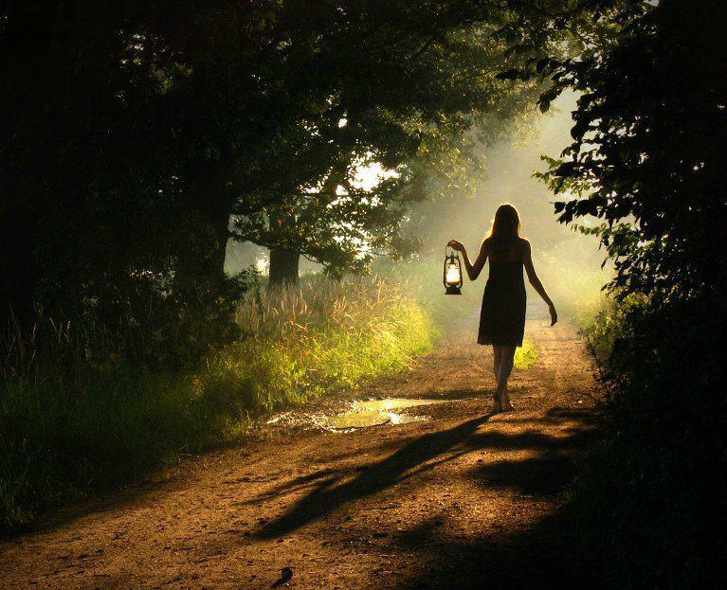
TERCERA SESION comenzar con la Oración Compartida
Canto: Un Pueblo que Camina
Lectura : Guía: pg.27 Lc. 24, 25 -29
y reflexión.
Siguen con el Plan para la 3ra. Sesión
Siguen con la practica con las preguntas del Diario diocesano de
misión y consulta.
Al terminar (Celebrar, Guía pg. 32)proceden en procesión alrededor del salón siguiendo a personas que llevan la Biblia y una vela grande. Después de la siguiente oración, con el Canto “Salgamos a llevar el Evangelio” todos besan o veneran la Palabra de Dios, y reciben un brazalete.

Slide 21
Plan para la Sesión 3
III. Cami-nando juntos con Jesús | Profundizar sobre el llamado a ser discípulos misioneros. | Ver: Nuestro pueblo participa de la cruz, pero el resucitado nos invita a entender su sentido Pensar: Jesús nos explica: hay que morir para vivir basado en la Palabra. Jesús nos urge a comprender el propósito de nuestra vida. Como discípulos, nos atemoriza la noche y queremos que Jesús se quede. Actuar: Invitar a Jesús personal y comunitariamente Celebrar: Ritual pág. 31-32 | Mantener el contacto con los misionados con diversos gestos Buscar el momento intencional de expresar algo sobre la Palabra de Dios | ¿Qué rol ha tenido la Palabra de Dios en tu vida y en la de tu familia? Da ejemplos ¿Que acompañamiento ofrece tu parroquia para un continuo encuentro con Jesus? ¿De que manera tu parroquia te llama a ser un discípulo misionero? ¿Qué hospitalidad ofrece nuestra parroquia? Identifica 3 acciones para acoger y recibir. ¿Es suficiente? ¿Es la que se espera?

Slide 22
Dinámica para practicar las Preguntas del Diario
1. ¿Qué rol ha tenido la Palabra de Dios en tu vida y en la de tu familia? Da ejemplos Que compartir (corto) y que responder al que encuentres
2. ¿Que acompañamiento ofrece tu parroquia para un continuo encuentro con Jesus?
Que compartir (corto) y que responder al que encuentres

Slide 23
Dinámica para practicar las Preguntas del Diario
3. ¿De que manera tu parroquia te llama a ser un discípulo misionero?
Que compartir (corto) y que responder al que encuentres
4. ¿Qué hospitalidad ofrece nuestra parroquia? Identifica 3 acciones para acoger y recibir. ¿Es suficiente? ¿Es la que se espera?
Que compartir (corto) y que responder al que encuentres

Slide 24
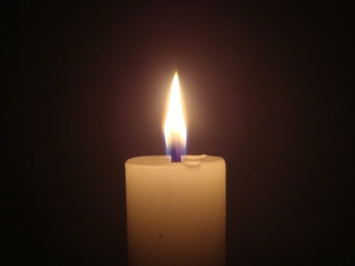
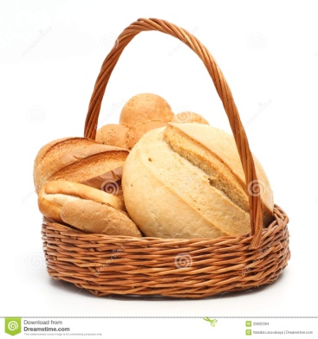
Sesión 4: Dando Frutos de Nueva Vida
Símbolos y Materiales Necesarios Imagen de un camino en el centro Vela Cesta con pan (que todos puedan compartir) Música y estéreo/micrófonos Oración (Celebrar).
Velas pequeñas para todos los participantes es opcional
Notes:
Session 4: Bearing Fruits of New Life
Symbols and Supplies
Chairs in a circle
Image of a path in the center
Candle
Basket with bread
Music and player/speakers
Prayer (Celebrate)
A candle placed high
Basket with enough bread for all participants
Tea light candles for all participants
Music and player/speakers

Slide 25
CUARTA SESION comenzar con la Oración Compartida
Canto: Ardia nuestro corazón u otra apropiada
Lectura : Guía: pg.27 Lc. 24, 29 -36
y reflexión.
Siguen con el Plan para la 4ta. Sesión
Siguen con la practica con las preguntas del Diario diocesano de
misión y consulta.
Al terminar (Celebrar, Guía pg. 40) después de partir y compartir el pan, y después de la siguiente oración, se podría pasar una vela de mano en mano diciéndose unos a otros, “Ruego que puedas llevar la Luz de Cristo a las periferias que has encontrado “y terminar con el Canto “Un Pueblo en Marcha (u otro.

Slide 26
Plan para la Sesión 4
IV. Dando frutos de vida nueva | Prepararse para la misión evangelizadora y la consulta en la periferia. | Ver: caer en cuenta cómo el pueblo hispano con lo poco que tiene ha multiplicado bendiciones como la levadura Pese a nuestra limitación, tenemos frutos Pensar: El llamado exigente de dar fruto abundante Aplicarnos la regla que el árbol se conoce por sus frutos… La Eucaristía nos nutre para esta tarea Actuar: Nuestras acciones en orden a la acción misericordiosa de Cristo Celebrar: La luz no se apaga, el pan nos reconforta Pág 40 Misionar: Acompañamiento | Tomar alguna iniciativa de ayuda o solidaridad a una realidad? mayor Identificar recursos y apoyos Dar a conocer organizaciones de Iglesia? Invitar a personas que sí están envueltas en las periferias a que den testimonios a nuestros grupos de lo mucho que se puede realizar. | ¿Como vives tu llamado bautismal a ser un discípulo misionero? ¿En qué forma has respondido a la invitación del Papa Francisco de atender a las necesidades de la sociedad a la luz de nuestra identidad católica.? ¿Nombra algunos ejemplos de obras de misericordia que se ofrecen en las parroquias y han dado buen resultado? ¿Qué tipo de hospitalidad ofrecen nuestras parroquias? Identifica tres maneras en que se ha expresado. ¿Lo consideras suficiente?

Slide 27
Dinámica para practicar las Preguntas del Diario
¿Como vives tu llamado bautismal a ser un discípulo misionero?
Que compartir (corto) y que responder al que encuentres
2. ¿En qué forma has respondido a la invitación del Papa Francisco de atender a las necesidades de la sociedad a la luz de nuestra identidad católica.?
Que compartir (corto) y que responder al que encuentres

Slide 28
Dinámica para practicar las Preguntas del Diario
3. ¿Nombra algunos ejemplos de obras de misericordia que se ofrecen en las parroquias y han dado buen resultado?
Que compartir (corto) y que responder al que encuentres
4 ¿Qué tipo de hospitalidad ofrecen nuestras parroquias? Identifica tres maneras en que se ha expresado. ¿Lo consideras suficiente?
Que compartir (corto) y que responder al que encuentres

Slide 29
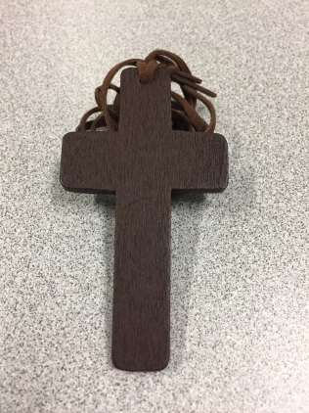
Sesión 5: Festejando la Alegría de ser Discípulos Misioneros
Símbolos y Materiales Necesarios
Cruz Grande
Imagen del Camino en el centro Cesta con las Cruces del V Encuentro Vela y Biblia abierta Oración
Mesa con una corona de flores y tela/mantel blanco
Papel blanco cruz y lapiceros
Cinta scotch
Notes:
Session 5: Celebrating the Joy of Being Missionary Disciples
Symbols and Supplies
Chairs in a circle
Image of the Path in the center
Basket with the V Encuentro Crosses
Candle and Open Bible
Prayer
Large Cross
Side table with wreath of flowers and white cloth
White paper cross and pens
Tape

Slide 30
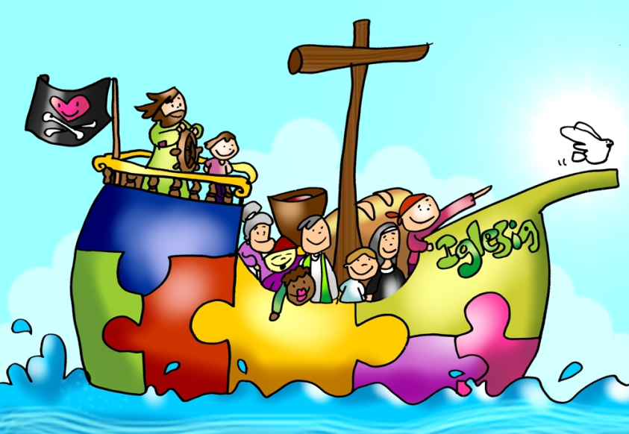
QUINTA SESION comenzar con la Oración Compartida
Canto: Santa Maria del Camino u otra apropiada
Lectura : Guía: pg.43 Lc. 24, 32 -35
y reflexión.
Siguen con el Plan para la 5ta. Sesión
Siguen con la practica con las preguntas del Diario diocesano de
misión y consulta.
Al terminar (Celebrar, Guía pg. 48) después de la siguiente oración, se entregan las cruces a cada uno y se los invita a decorarlas en celebración de la experiencia (o llevar a su casa y hacerlo con los niños) y se termina con el Canto “Nuestra Alegría” (u otro adecuado).

Slide 31
Plan para la Sesión 5
V. Festejando la alegría de ser discípulos misioneros | Festejar y profundizar en la fuerza de celebrar con gratitud y alegría por la vida. Recoger la experiencia y la consulta del proceso y ver sus implica-ciones pastorales. | Ver: El Encuentro con Cristo , apaga todo temor, devuelve la alegría y la prontitud Identificar las bendiciones recibidas que nos han llevado a “hacer una fiesta” Pensar: La Eucaristía es la máxima expresión festiva de nuestras comunidades. ¿Hemos alimentado en ella el impulso para salir y misionar? Hay muchos miedos que todavía nos falta soltar para ser comunidad Actuar: Comunidad de discípulos misioneros en todo lo que hacemos. Damos bienvenida e invitamos a los que hemos misionado, a la casa del Señor Celebrar: Con La Cruz venceremos p.48 Misionar: El firme propósito de anunciar el evangelio | A seguir evangelizando y a preparar el Encuentro parroquial | ¿Identifica 3 de las principales bendiciones, que las personas que encontraste en el proceso del V Encuentro reconocen en sus vidas . ¿Que es lo que harás de hoy en adelante para ser un evangelizador? ¿Que has descubierto nuevo en el proceso del V Encuentro? Señala 3 celebraciones que piensas son importantes para transmitir la fe a las nuevas generaciones.

Slide 32
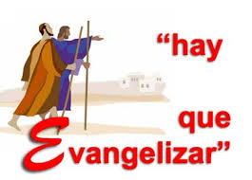
Recordemos: ¿La periferia?
Lugares donde nuestros hermanos y hermanas son vulnerables, excluidos, tratados como extraños, viviendo con miedo, aislados, ignorados, invisibles.
El Papa Francisco nos recuerda que, como cristianos bautizados, "los católicos deben abrazar el llamado de Jesucristo" para salir de nuestra propia zona de confort y llegar a todas las "periferias" que necesitan la luz del Evangelio ".
Cada comunidad, cada familia, cada persona debe identificar las periferias inmediatas y luego ir y encontrar a la gente allí con un mensaje de amor y esperanza en un espíritu de acompañamiento.
Muchos católicos hispanos -como otros católicos- viven en las periferias de nuestra Iglesia y de nuestra sociedad.
Estamos llamados a llevar la luz del Evangelio a todos estos grupos.
Notes:
The Periphery?
We invite you to focus as much as possible on Hispanic/Latino young people and families, especially those living in the peripheries of church and society. What is a periphery? Places where our sisters and brothers are vulnerable, excluded, treated as outsiders, living in fear, isolated, ignored, invisible. Many Hispanic/Latino Catholics may not be active in our churches. Others find themselves estranged, feeling that they do not belong to our parish communities. They can be college students, farmworkers, at risk youth, people who are homeless, and those in prison. Many are waiting for someone to share the Good News of the Gospel and that God cares about them. You are God’s eyes, hands, and feet to reach out to them. Carry this journal with you. Treasure it. Discuss it. Bring it to the V Encuentro sessions.
Places where our sisters and brothers are vulnerable, excluded, treated as outsiders, living in fear, isolated, ignored, invisible. The “peripheries” are all those circumstances in which many sisters and brothers are experiencing some form of hardship—material, social, cultural, or spiritual.
Pope Francis reminds us that as baptized Christians, Catholics must embrace the call from Jesus Christ to “to go forth from our own comfort zone in order to reach all the ‘peripheries’ in need of the light of the Gospel.” l.
Not all peripheries are the same. Each community, each family, each person must identify the immediate peripheries and then go and meet people there with a message of love and hope in a spirit of accompaniment.
Many Hispanic Catholics—as well as other Catholics—live in the peripheries of our Church and society: the young people who do not see the Church as their home anymore, the disaffected, the undocumented, the poor, the victims of abuse and prejudice, the farmworker and the factory worker who cannot make ends meet, the elderly, the broken family, the lonely, the addict, the imprisoned, the sick, etc.
To all these groups we are called to bring the light of the Gospel.

Slide 33
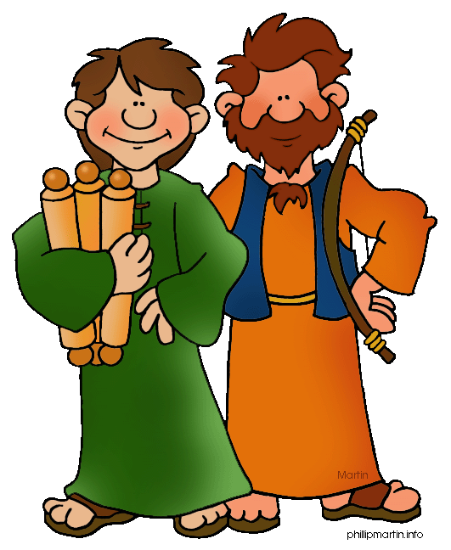
10 Consejos para Actividades Misioneras
Elige a tu compañero misionero. El Señor envió a sus discípulos en parejas (Lc 10, 1).
Oren por sabiduría antes de ir a visitar a alguien.
Oren en acción de gracias después de regresar.
Si están llegando a personas que conocen, póngase en contacto con ellos antes de su visita.
Si ustedes van a la periferia, compartan con la gente de una manera natural y educada, mostrando interés auténtico en conocerlos.
Lleven cierta información y un boletín sobre su parroquia o comunidad de fe para compartir
Notes:
TIPS FOR MISSIONARY ACTIVITIES
If you are a baptized Catholic, then you already are a missionary! Yes, our entire lives as Christians are about participating in the Lord’s evangelizing mission. The Church exists to evangelize. As baptized Catholics, the Holy Spirit moves us to announce the Good News and give witness of the great things God has done in our lives through Jesus Christ.
Just by living an authentic Catholic life inspired by the values of the Gospel and faithful to God’s Word, you are doing missionary work. Make sure you continue to do this!
10 Tips
1Choose your missionary partner. The Lord sent his disciples in pairs (Lk 10:1).
Pray for wisdom before going to visit someone. Pray in thanksgiving after returning.
If you are reaching out to people you know, contact them in advance of the visit.
If you are going to the periphery, engage people in a natural and polite way, showing authentic interest in getting to know them.
Bring some information about your parish or faith community to share.

Slide 34
10 Consejos para Actividades Misioneras cont.
6. Sean respetuosos. Eviten entrar en controversias.
7. Utilicen las preguntas en el “Diario de Misión y Consulta". Después, escuchen ... escuchen con atención y amor.
8. Mantengan la conversación corta.
9. Escriban algunas notas y respondan a las preguntas en el Diario de Misión y Consulta después de su regreso.
10. Si tienen alguna pregunta, consulten con los líderes del equipo Parroquial del V Encuentro en su comunidad.
Notes:
Be respectful. Avoid entering into controversies. If you don’t know the answer to a question, write it down and indicate that you will bring an answer next time.
Use the questions in the Mission and Consultation Journal. Then, listen... listen... listen attentively and lovingly. Ask the following questions while talking with them.
Make sure it does not sound like a survey, but a conversation in which you want to learn about them.
Feel free to change the question so it sounds more like something you would say.
If they do not want to answer or don’t feel comfortable answering, do not push them.
When you are done, thank them for their time and ask if you can stay in touch.
After the conversation, jot down this information in your journal and complete the consultation form.
Keep the conversation short.
Write a few notes and respond to questions in the Mission and Consultation Journal after your return.
If you have any questions, consult with the leaders of the V Encuentro team in your parish or faith community.
Note: Missionaries should not visit or contact minors under the age of 18 without the presence of a parent or adult following Safe Environment Guidelines.

Slide 35
Dios misericordioso, Tú que saliste al encuentro de los discípulos de Emaús, concédenos un espíritu misionero para salir al encuentro de nuestros hermanos y hermanas, unirnos a su caminar cotidiano, escuchar sus tristezas y alegrías, encender sus corazones con el fuego de tu Palabra, prepararlos a reconocerte en la Eucaristía y enviarlos como discípulos misioneros a compartir la alegría del Evangelio a generaciones presentes y futuras de toda raza, lengua y cultura. Te lo pedimos desde nuestros corazones ardientes en el Espíritu Santo, en nombre de tu Hijo amado y por la intercesión de nuestra Madre María de Guadalupe, Estrella de la Nueva Evangelización. Amén.
Notes:
God of Mercy,
You that went out to encounter the disciples on the way to Emmaus,
grant us a missionary spirit and send us forth to encounter our brothers and sisters,
to walk along beside them,
listen to their hopes and dreams,
rekindle their faith with the fire of your Word,
prepare them to recognize you in the Eucharist and send them as missionary disciples
to share the joy of the Gospel to present and future generations
of every race, language and culture.
We ask you this from our burning hearts filled with the Holy Spirit,
in the Name of your beloved Son
and through the intercession of our Mother, Mary of Guadalupe
Star of the New Evangelization
Amen.

